Slide 1

建物配置と粒径が洪水氾濫時の土砂堆積に与える影響に関する実験的研究
〇脇谷 新（株式会社 ハイドロ総合技術研究所）
川池健司（京都大学 防災研究所）
和田桂子（京都大学 防災研究所）
小柴孝太（京都大学 防災研究所）

Slide 2
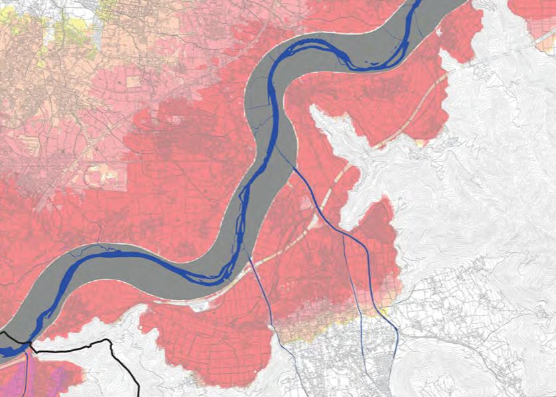
1-1.背景
洪水氾濫リスク
洪水浸水想定区域図で浸水リスク情報を提供
精度向上・内容拡充
・土砂堆積を考慮した計算
・土砂堆積リスク情報
図 浸水想定区域図の例
（北陸地方整備局）
本研究の対象
・氾濫原の土砂堆積

Slide 3
1-2.目的
現状の課題
氾濫原を対象とする土砂堆積解析の知見が少ない
関連する知見
氾濫地点から離れるほど堆積土砂の粒径が小さい
建物により流れが変わる
目的
氾濫原において粒径と建物配置の違いが土砂堆積分布に及ぼす影響

Slide 4
1-3.研究方針
氾濫対象
・氾濫地点から離れた地点
・破堤による洗掘影響なし
実験条件
切り欠きで氾濫
固定床
土砂
・堤体からの供給はなし
実験条件
切り欠き地点で供給
建物間隔
・住宅地を想定
・実際の氾濫地点を想定
実験条件
建物間隔3cm
建物間隔10cm

Slide 5
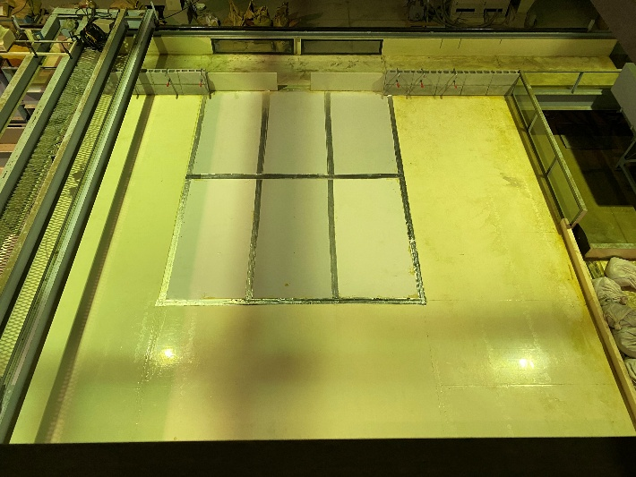
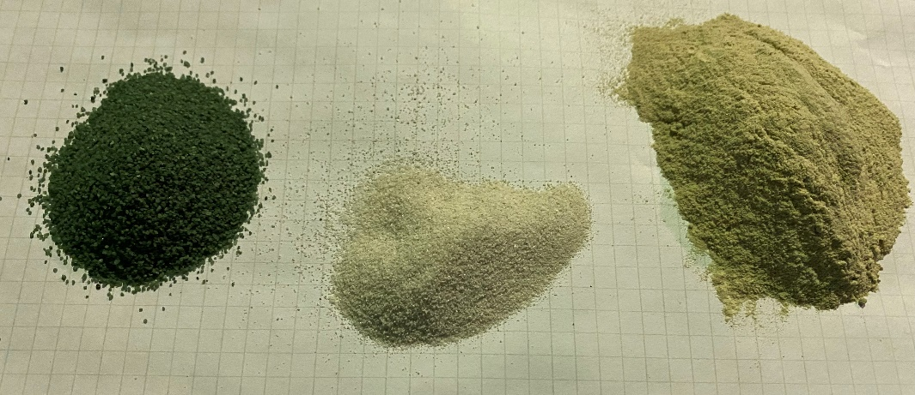
2-1.実験条件
表 実験条件
項目 | 条件
流量 | 5 L/s 一定
土砂 | 2 L （空隙率込）
実験時間 | 13 分
水路下流端 | 4cm 一定
土砂供給地点
93cm
切り欠き50cm
水供給
555cm
建物設置範囲
表 実験ケース
Case | 粒径 mm | 建物
1 | 0.4 | なし
2 | 0.2 | なし
3 | 0.1 | なし
4 | 0.4 | 建物間隔10 cm
5 | 0.2 | 建物間隔10 cm
6 | 0.1 | 建物間隔10 cm
7 | 0.4 | 建物間隔3 cm
8 | 0.2 | 建物間隔3 cm
9 | 0.1 | 建物間隔3 cm
650cm
排水
図 実験装置
図 珪砂（左から0.4mm、0.2mm、0.1mm）

Slide 6
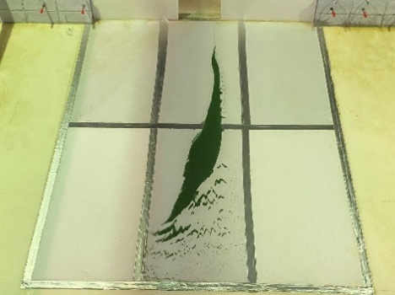
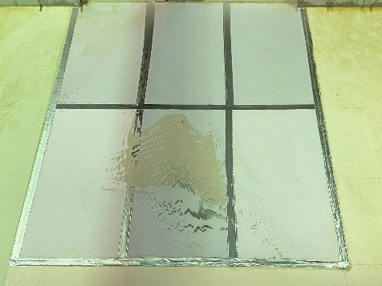
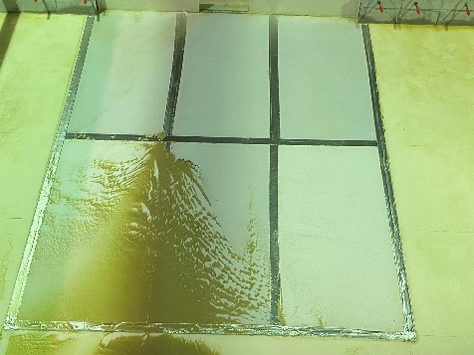
2-2.実験結果 氾濫原のみケース
・粒径が小さい程、主流方向で堆積する傾向が強い
切り欠き地点で土砂供給
水路内の水深は4cmで一定
図 ケース1
（0.4mm）
水
水路
氾濫台
ケース2と3の土砂移動
ケース1の土砂移動
主流方向
氾濫台上を水が拡散
図 ケース2
（0.2mm）
排水
排水路
図 実験模式図
図 ケース3
（0.1mm）

Slide 7
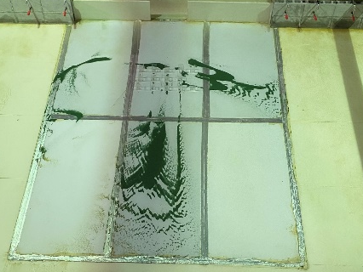
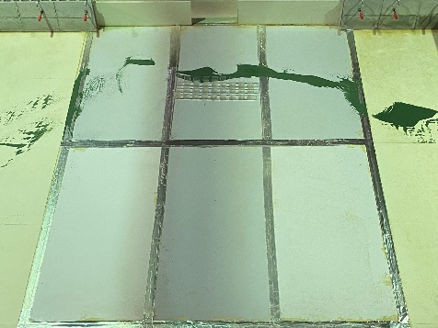
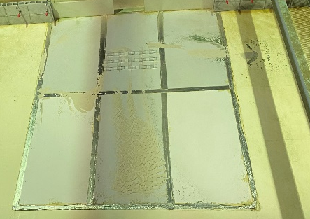
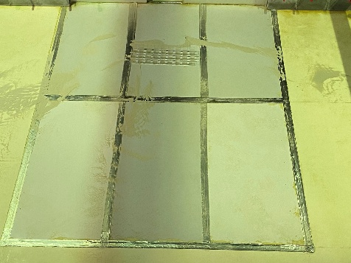
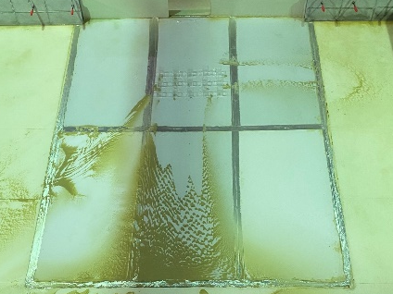
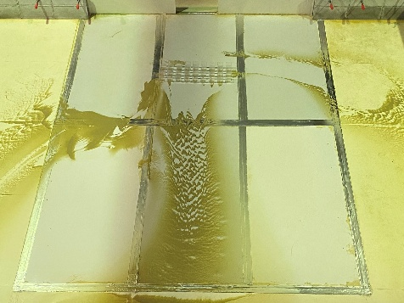
2-2.実験結果 建物設置ケース
・建物間隔が狭い程、建物間を通過する土砂量が減少
・粒径が大きい程、 建物間を通過する土砂量が減少
堰上げにより
土砂が堆積しやすい
切り欠き地点で土砂供給
水路内の水深は4cmで一定
水
水路
図 ケース4
（0.4mm、10cm）
図 ケース7
（0.4mm、3cm）
建物に阻害される流れ
氾濫台
建物設置範囲
建物を通過する流れ
図 ケース5
（0.2mm、10cm）
図 ケース8
（0.2mm、3cm）
排水
排水路
図 実験模式図
図 ケース6
（0.1mm、10cm）
図 ケース9
（0.1mm、3cm）

Slide 8
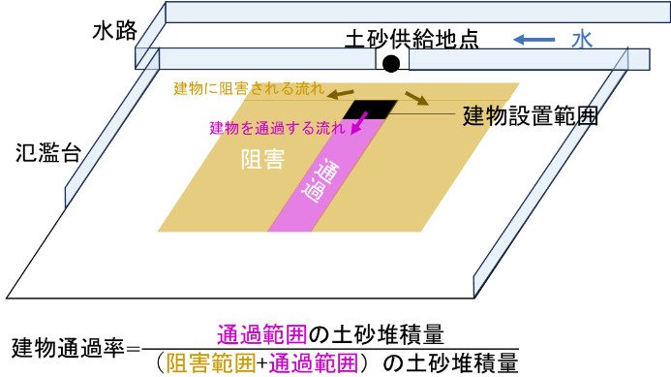
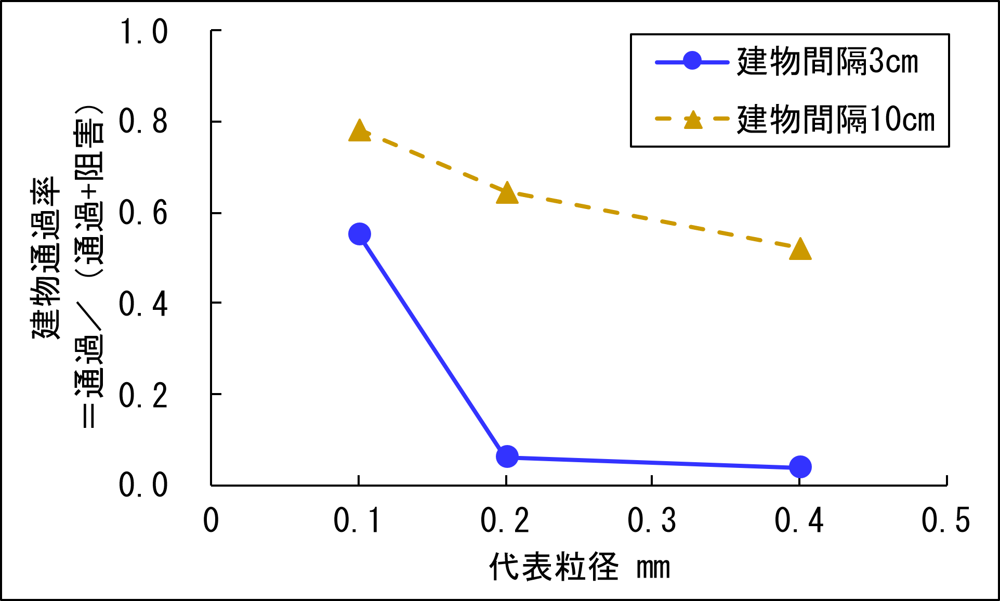
3-1.まとめ
粒径が大きいほど、また、建物間隔を狭くするほど、土砂が建物間を通過する土砂量が減少する
空隙率や透過率の減少率に比べて，建物間を通過する土砂の割合は少ない

Slide 9
3-2.今後の課題
今後の課題
・粒径や建物間隔のバリエーションを増やす
・数値解析に利用できる形でパラメータ化する
展望
・洪水氾濫時の土砂堆積リスク算定の精度向上
・河川計画等の事業評価で土砂堆積を加味する

Slide 10
3-3.議論したい点
氾濫原の土砂堆積実験
・固定床
・対象とする土砂の粒度（細かい土砂の扱い）
氾濫原の土砂堆積情報の活用
土砂堆積リスク情報、河川計画等、避難計画の充実、これら以外の活用方法
氾濫解析に関する知見拡充
建物と土砂粒径の関係以外に氾濫解析に関して知見拡充すべきもの

